Slide 1
Regioninė pažangos priemonė Gerinti kokybiškų visuomenės sveikatos paslaugų prieinamumą regionuose
Sveikatos apsaugos ministerija
Visuomenės sveikatos departamentas
2023-07-20

Slide 2
Finansinės projekcijos – Sveikatos išsaugojimo ir stiprinimo plėtros programa
SVEIKATOS IŠSAUGOJIMO IR STIPRINIMO PROGRAMOS PAŽANGOS PRIEMONĖS | Finansinės projekcijos, tūkst. Eur | Finansavimo šaltiniai
1 | 2 | 3
1) Nacionalinė PP - Gerinti grėsmių bei rizikos sveikatai veiksnių valdymą | 51 119 | ESF+ Valstybės biudžetas
2) Nacionalinė PP - Stiprinti gyventojų psichikos sveikatą | 38 000 (iš jų: 14 300 tūkst. eurų Vaiko garantijos iniciatyvos įgyvendinimui) | ESF+ Valstybės biudžetas
3) Regioninė PP - Gerinti kokybiškų visuomenės sveikatos paslaugų prieinamumą regionuose | 22 000 (17 299 ESF+) Vakarų ir vidurio regionas - 15 297 646 Sostinės regionas - 2 001 384 | ESF+
PLĖTROS PROGRAMOS FINANSAVIMAS, IŠ VISO: | 111 119
PAGAL FINANSAVIMO ŠALTINIUS | 54 750 | Valstybės biudžetas
 | 56 369 | Europos socialinis fondas + (ESF+)

Slide 3
1 PAŽANGOS PRIEMONĖJE „GERINTI GRĖSMIŲ BEI RIZIKOS SVEIKATAI VEIKSNIŲ VALDYMĄ“ 2022-2030 m. SUPLANUOTOS VEIKLOS IR LĖŠOS (ESF+ IR VB)
1 veikla. Kompleksinių ir integruotų, mokslu pagrįstų visuomenės sveikatos paslaugų organizavimas, bazinių visuomenės sveikatos paslaugų tikslinėms grupėms teikimas | 1.1. Širdies kraujagyslių ir diabeto prevencijos modelis bendruomenėje | 23 mln. VB
 | 1.2. Onkologinių ligų prevencijos modelis bendruomenėje
 | 1.3.Asmenų su negalia sveikatos stiprinimas bendruomenėje
 | 1.4 Asmenų 65+ sveikatos stiprinimas bendruomenėje
 | 1.5.Vaikų sveikatos stiprinimo
 | 1.6.Sveikų bendruomenių tinklo kūrimas
 | 1.7.Motinos ir vaiko, šeimos sveikatos stiprinimas
2 veikla. Specialistų kvalifikacijos kėlimas | 2.1. Mokymo programų analizė, parengimas | 4 mln. ESF+
 | 2.2. Mokymo platformos modernizavimas
 | 2.3. Mokymų organizavimas
3 veikla. Sveikatos raštingumo didinimas | 3.1. Socialinė informacinė kampanija | 4 mln. ESF+
 | 3.2. Tikslinių grupių mokymai
4.Tėvystės ugdymo programos „Neįtikėtini metai“ plėtra bendruomenėse |  | 3 mln. ESF+
5. Profesinė sveikata |  | 3 mln. VB
5 veikla. Gebėjimų reaguoti į visuomenės sveikatai kylančias grėsmes | 5.1. Biomonitoringas | 14,1 mln. VB
 | 5.2. AMR -Antimikrobinio atsparumo valdymo modelio sukūrimas HI
 | 5,3. AMR - Bakterinių atmainų ir kamienų patvirtinimo ir referavimo centralizuota sistema NVSPL
 | 5.3. Radiacinė sauga
 | 5.3.1. Valstybės jonizuojančiosios spinduliuotės šaltinių ir darbuotojų apšvitos registro funkcionalumo tobulinimas,
 | 5.3.2. RSC mobiliųjų paslaugų teikimo, įskaitant radiologines ar branduolines avarijas, algoritmų parengimas ir įdiegimas
 | 5.3.3. Radiacinės saugos informuotumo didinimas
 | 5.5. Ūkio subjektų priežiūros efektyvinimas, modernizuojant Visuomenės sveikatos saugos ir Radiacinės saugos informacines sistemas
 | 5.6. 5G ryšio elektromagnetinio lauko stebėsena
 | 5.7. Užkrečiamųjų ligų epidemiologinės priežiūros stiprinimas
 | 5.8. Biologinių grėsmių valdymo gerinimas
 | 5.9.Cheminių grėsmių valdymo gerinimas:
VISO |  | 51.1 mln.

Slide 4
1 PAŽANGOS PRIEMONĖS „GERINTI GRĖSMIŲ BEI RIZIKOS SVEIKATAI VEIKSNIŲ VALDYMĄ“ ir REGIONINĖS PRIEMONĖS REZULTATO RODIKLIAI | Pradinė rodiklio reikšmė (metai) | Siektinos rodiklio reikšmės
 |  | Tarpinė reikšmė 2025 m. | Galutinė reikšmė 2030 m.
Potencialiai prarastų gyvenimo metų skaičius 100 tūkst. 0–69 metų amžiaus gyventojų | 8 024 (2019) | 6 660 | 5 524
Asmenų, pakeitusių gyvensenos įpročius dėl sveikatos, skaičiuojant 1 000 gyventojų skaičius | 302 (2018) | 386 | 470
Miesto ir kaimo gyventojų, vertinančių savo gyvenimo kokybę kaip gerą ir labai gerą, vertinimų skirtumas | 6,3 (rr2018) | 4,8 | 3,3
Antimikrobinio atsparumo valdymo programą įsidiegusių stacionarių asmens sveikatos priežiūros įstaigų dalis | 0 (2021) | 25 | 85
Lietuvos nacionalinei sveikatos sistemai priklausančių asmens ir visuomenės sveikatos priežiūros įstaigų, pasirengusių veikti esant ekstremaliosioms situacijoms, dalis | 67 (2020) | 75 | 95
Sergamumas aktyvios tuberkuliozės (nauji atvejai ir recidyvai) forma (atvejų skaičius 100 tūkst. gyventojų) | 24,6 (2020) | 22,4 | 20,2
ŽIV užsikrėtusių asmenų, gydomų antiretrovirusiniais vaistais, dalis | 43 (2019) | 60 | 90
Vaikų (iki 2 metų), paskiepytų viena MMR (tymų, kiaulytės (epideminio parotito) ir raudonukės) vakcinos doze, aprėptis | 90,1 (2020) | 92 | 95
Daržovių ir vaisių suvartojimas vienam suaugusiam gyventojui | 346 (2020) | 373 | 400
Nutukusių 19–64 metų asmenų dalis | 14,7 (2020) | 14,3 | 14
Mokyklinio amžiaus vaikų, kurie 5 arba daugiau dienų per savaitę mankštinasi arba sportuoja bent 60 min., dalis | 38,1 (2020) | 41 | 44
Standartizuotas mirtingumas dėl išorinių priežasčių (atvejų skaičius 100 tūkst. gyventojų) | 83,6 (2019) | 58 | 33
Lietuvos gyventojų gaunamos kolektyvinės efektinės dozės stabilizavimas (mSV/1000 gyventojų) | 973 (2018) | 973 | 973
Specialistų, po dalyvavimo veiklose įgijusių / patobulinusių kvalifikaciją, dalis | 0 (2021) | n/a | 90 (2029)
Specialistai, dalyvavę kvalifikacijos tobulinimo / perkvalifikavimo veiklose | 0 | 700 (2024) | 5 000 (2029)
Asmenų po dalyvavimo veiklose, pagerinusių sveikatos raštingumo kompetenciją, dalis | 0 (2021) | n/a | 80 (2029)
Asmenys, dalyvavę sveikatos raštingumo didinimo veiklose | 0 | 1 400 (2024) | 15 000 (2029)
Asmenų, palankiai vertinančių visuomenės sveikatos priežiūros paslaugų kokybę, dalis | 58 (2018) | n/a | 80 (2029)
Paramą gavusių nacionalinio, regionų ar vietos lygmens viešojo administravimo ar viešąsias paslaugas teikiančių įstaigų skaičius | 0 | 0 (2024) | 31 (2029)
REGIONINĖS PRIEMONĖS RODIKLIS Prevencinėmis priemonėmis išvengiamas mirtingumas (mirusiųjų skaičius 100 tūkst. gyventojų) | 293 | 220 | 160 (2030)

Slide 5
1 PAŽANGOS PRIEMONĖS „GERINTI GRĖSMIŲ BEI RIZIKOS SVEIKATAI VEIKSNIŲ VALDYMĄ“ VEIKLŲ ĮGYVENDINIMUI 2023-2025 M. SUPLANUOTI ASIGNAVIMAI (TŪKST. EUR)
Pažangos priemonės veiklos pavadinimas | 2023 m. | 2024 m. | 2025 m.
Kompleksinių ir integruotų, mokslu pagrįstų visuomenės sveikatos paslaugų prieinamumo užtikrinimas, bazinių visuomenės sveikatos paslaugų tikslinėms grupėms teikimas ir Sisteminio profesinės sveikatos priežiūros paslaugų teikimo modelio kūrimas, užtikrinant profesinės sveikatos priežiūros paslaugų prieinamumą (VB), HI | 539 | 2 917 | 4 294
Specialistų mokymas ir kvalifikacijos kėlimas (ES+BF), ESFA | 350 | 900 | 1 300
Sveikatos raštingumo didinimas (ES+BF), HI | 350 | 820 | 820
Pozityvios tėvystės „Neįtikėtinų metų“ programa (ES+BF), HI | 350 | 900 | 1 000
Gebėjimų reaguoti į visuomenės sveikatai kylančias grėsmes, sveikatai nepalankios ar nesaugios aplinkos ir ūkinės veiklos keliamos rizikos valdymo efektyvumo didinimas (VB) | 1 338 | 5 805 | 3 946
Lietuvos Respublikos valstybės biudžetas, iš viso | 2 927 | 11 342 | 11 360
1.1. valstybės biudžeto lėšos | 1 877 | 8 722 | 8 240
1.2. bendrojo finansavimo lėšos | 207 | 512 | 611
1.3. Europos Sąjungos ir kitos tarptautinės finansinės paramos lėšos | 843 | 2 108 | 2 509

Slide 6
REGIONINĖS PAŽANGOS PRIEMONĖS „GERINTI KOKYBIŠKŲ VISUOMENĖS SVEIKATOS PASLAUGŲ PRIEINAMUMĄ REGIONUOSE“ FINANSAVIMO GAIRĖS
Bendra informacija apie regioninę priemonę
2021–2027 m. ES fondų investicijų programos 4 prioritetas „Socialiai atsakingesnė ir įtraukesnė Europa“
4.8 uždavinys „Suteikti daugiau vienodų galimybių už prieinamą kainą laiku gauti kokybiškas ir tvarias paslaugas, įskaitant paslaugas, kuriomis skatinamos galimybės gauti būstą ir į asmenį orientuotą priežiūrą, įskaitant sveikatos priežiūrą; modernizuoti socialinės apsaugos sistemas, be kita ko, skatinti, kad būtų suteikta galimybė naudotis socialine apsauga, daugiau dėmesio skiriant vaikams ir palankių sąlygų neturinčioms grupėms; gerinti sveikatos priežiūros sistemų ir ilgalaikės priežiūros paslaugų prieinamumą, taip pat ir neįgaliesiems, rezultatyvumą ir tvarumą“
Skiriamos lėšos ir finansavimo šaltinis: 22 000 tūkst. eurų
Iš jų 17 299 tūkst. eurų sudaro Europos socialinio fondo (ESF+) lėšos ir 4 701 tūkst. eurų nacionalinio bendrojo finansavimo lėšos
Vakarų ir vidurio regionui – 15 297 646 eurų ESF+
Sostinės regionui – 2 001 384 eurų ESF+
Didžiausias galimas finansavimo intensyvumas projektams, finansuojamiems iš regioninės pažangos priemonės lėšų – 100 proc.
Išankstinės sąlygos: Patvirtintose regionų plėtros planų pažangos priemonėse numatytos veiklos, skirtos kokybiškų visuomenės sveikatos priežiūros paslaugų prieinamumui didinti, yra pagrįstos mokslo įrodymais, pripažinta gerąja praktika ar tarptautiniais standartais, pagal Sveikatos apsaugos ministerijos pateiktas rekomendacijas (metodiką).
NPP poveikio rodiklis: Prevencinėmis priemonėmis išvengiamas mirtingumas (mirusiųjų skaičius 100 tūkst. gyventojų) (pradinė reikšmė (2018 m.), siektina reikšmė (2025 m.) ir siektina reikšmė (2023 m.)
Regioninei pažangos priemonei priskiriamos finansuojamos veiklos (veiksmų rūšys), tikslinės grupės ir stebėsenos rodikliai, kurie nustatyti Investicijų programoje

Slide 7
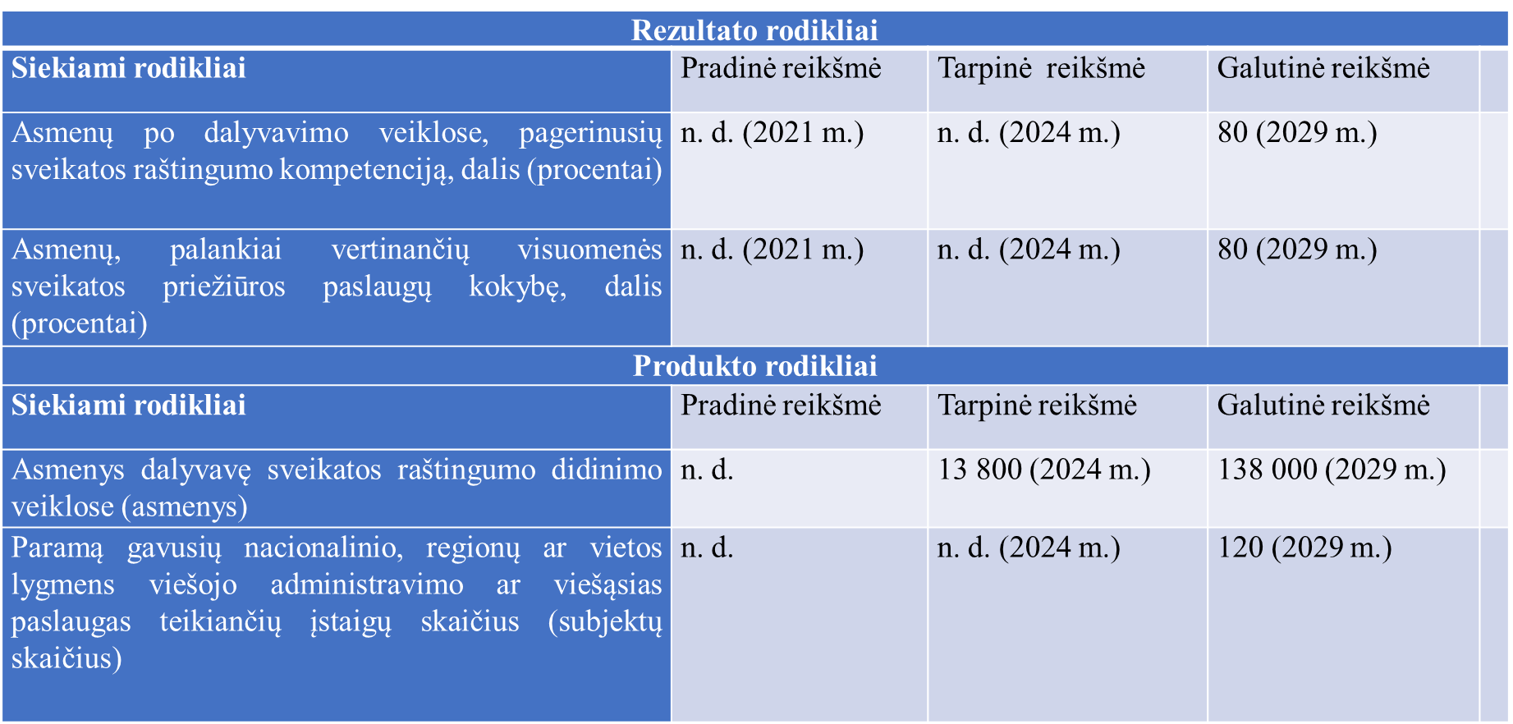
REGIONINĖS PAŽANGOS PRIEMONĖS „GERINTI KOKYBIŠKŲ VISUOMENĖS SVEIKATOS PASLAUGŲ PRIEINAMUMĄ REGIONUOSE“ FINANSAVIMO GAIRĖS
Notes:
Vietoj 11 skaidrės

Slide 8
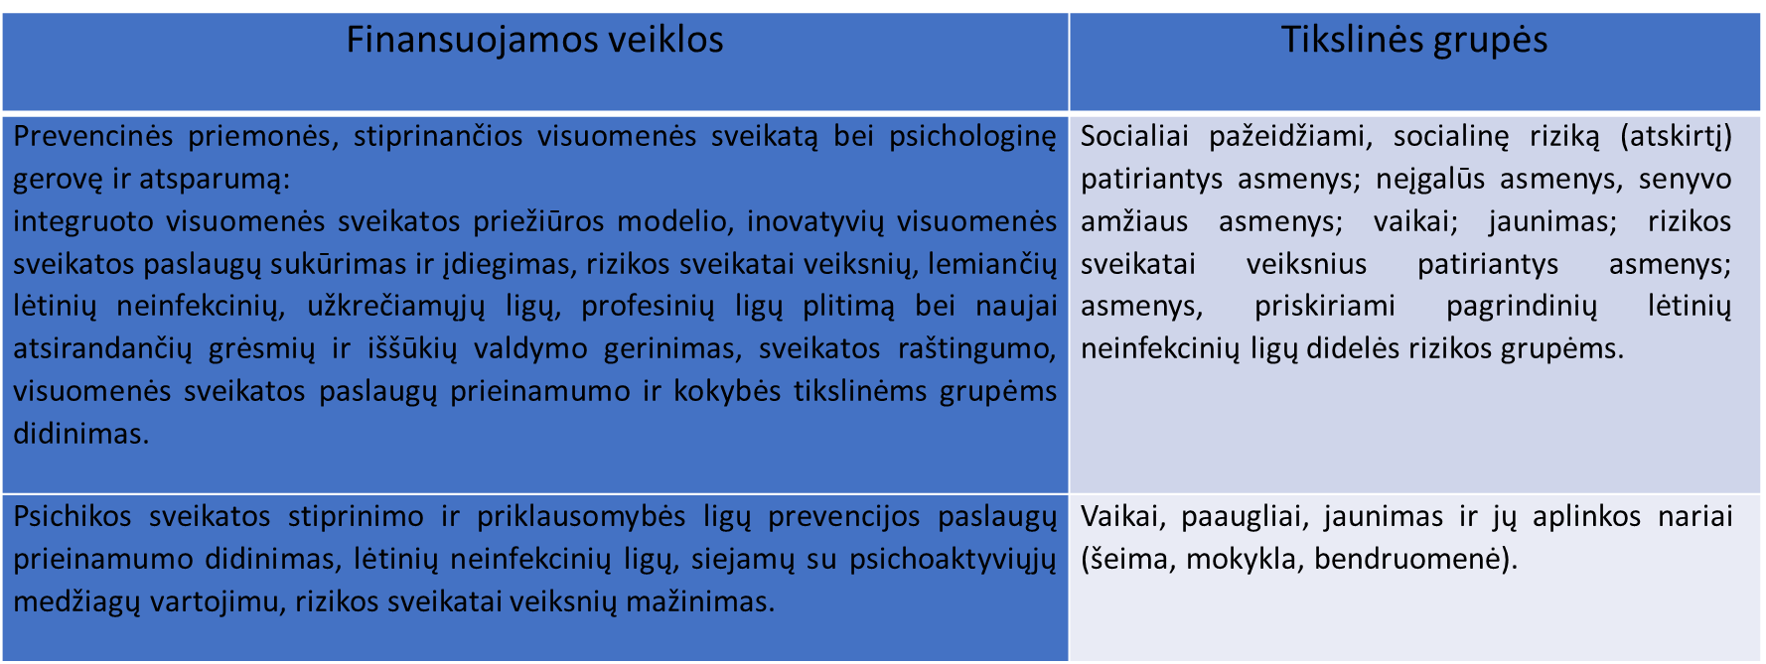
REGIONINĖS PAŽANGOS PRIEMONĖS „GERINTI KOKYBIŠKŲ VISUOMENĖS SVEIKATOS PASLAUGŲ PRIEINAMUMĄ REGIONUOSE“ FINANSAVIMO GAIRĖS
Notes:
Vietoj 11 skaidrės

Slide 9
Valstybinių (valstybės perduotų savivaldybėms) visuomenės sveikatos priežiūros funkcijų bazinių visuomenės sveikatos priežiūros paslaugų 2023 metų planas (patvirtintas 2023 m. sausio 12 d.)
Sveikos mitybos ir maisto švaistymo mažinimas bei švediško stalo principo diegimo skatinimas
Sveikatos stiprinimo programos tėvams „Neįtikėtini metai“ vykdymas
Sveikatą stiprinančių mokyklų plėtros skatinimas / priemonės "Aktyvi mokykla" įgyvendinančių mokyklų plėtros skatinimas
Traumų ir sužalojimų prevencijos skatinimas mokyklose
Burnos higienos užsiėmimų organizavimas tikslinėse grupėse
Gyventojų sveikos mitybos įgūdžių formavimas ir skatinimas
Traumų ir sužalojimų prevencijos skatinimas bendruomenėse
Gyventojų (iki 64 m. amžiaus) fizinio aktyvumo skatinimas
Vyresnio amžiaus žmonių (65 metų ir daugiau) fizinio aktyvumo skatinimas
Širdies ir kraujagyslių ligų ir cukrinio diabeto (toliau - ŠKLCD) rizikos grupių asmenų sveikatos stiprinimas ir šių ligų prevencija
Pagalbos mokinių savirūpai organizavimas ugdymo įstaigose
Užkrečiamųjų ligų prevencijos skaitinimas ir supratimo apie mikroorganizmų atsparumą antimikrobinėms medžiagoms didinimas

Slide 10
Sveikatos raštingumo didinimas
Neinfekcinių ligų prevencijos pagrindai (sveika mityba, sveikatai palankaus maisto pasirinkimas, fizinis aktyvumas, poilsio rėžimas ir pan.) (Aukštųjų mokyklų studentai ir kitas jaunimas (18-29 m.)
Sveikatai palankaus maisto gaminimo principai (ASPĮ, socialinės globos, ikimokyklinio, bendrojo ugdymo mokyklų ir profesinio mokymo įstaigų valgyklų virėjai
Sveikatai palankaus maisto pirkimo principai Viešųjų pirkimų administratoriai (darbuotojai rengiantys maisto pirkimo specifikacijas savivaldybių administracijose (savivaldybės pavaldumo įstaigoms), ASPĮ, socialinės globos, ikimokyklinio, bendrojo ir profesinio ugdymo įstaigose)
Burnos higiena Ikimokyklinio ugdymo, bendrojo ugdymo mokyklose ir profesinio mokymo įstaigose ugdomi mokiniai pagal ikimokyklinio, priešmokyklinio, pradinio, ugdymo programas ir jų atstovai
Privalomas pirmos pagalbos mokymas ir traumų prevencija (Suaugę gyventojai (18+), t. y. gyventojai nedalyvaujantys mokymuose, finansuojamuose iš kitų finansavimo šaltinių)
*mokymai turėtų būti tęstiniai, tie, kas mokys, turės parengti/pateikti mokymų programas.

Slide 11
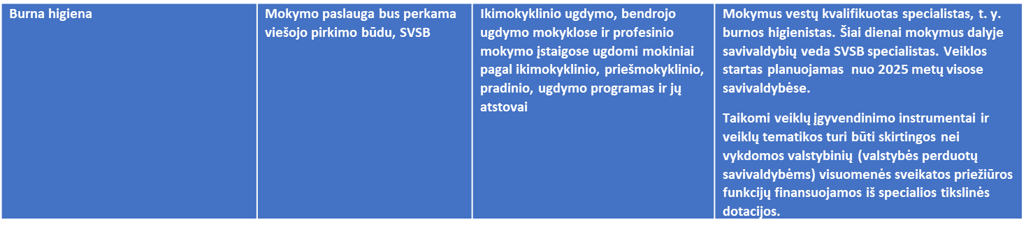
Neinfekcinių ligų prevencijos pagrindai
Burnos higiena
 | Neinfekcinių ligų prevencijos pagrindai (sveika mityba, sveikatai palankaus maisto pasirinkimas, fizinis aktyvumas, poilsio rėžimas ir pan.) | Mokymo paslauga perkama viešojo pirkimo būdu, vykdytojai savivaldybių visuomenės sveikatos biurai (toliau-SVSB) | Aukštųjų mokyklų studentai ir kitas jaunimas (18-29 m.) | Turėtų būti aplikacijos, mokymai turėtų būti tęstiniai, tie, kas mokys, turės parengti/pateikti mokymų programas. Techninėje specifikacijoje paminėti fizinio aktyvumo tematiką. Taikomi veiklų įgyvendinimo instrumentai ir veiklų tematikos turi būti skirtingos nei vykdomos valstybinių (valstybės perduotų savivaldybėms) visuomenės sveikatos priežiūros funkcijų finansuojamos iš specialios tikslinės dotacijos.

Slide 12
Sveikatai palankaus maisto gaminimo principai
Sveikatai palankaus maisto gaminimo principai | Mokymo paslauga bus perkama viešojo pirkimo būdu, SVSB | ASPĮ, socialinės globos, ikimokyklinio, bendrojo ugdymo mokyklų ir profesinio mokymo įstaigų valgyklų virėjai | Mokymai (virėjų) tik viešajam sektoriui (išskyrus privatų sektorių). Teoriniai, praktiniai mokymai. Taikomi veiklų įgyvendinimo instrumentai ir veiklų tematikos turi būti skirtingos nei vykdomos valstybinių (valstybės perduotų savivaldybėms) visuomenės sveikatos priežiūros funkcijų finansuojamos iš specialios tikslinės dotacijos. 23 savivaldybių ikimokyklinio, ir bendrojo ugdymo mokyklų valgyklų (tik viešojo sektoriaus) virėjai dalyvavo iš ES struktūrinių fondų finansuojamame projekte šia tema. Projekto pabaiga - 2023 m. gruodis.

Slide 13
Sveikatai palankaus maisto pirkimo principai
Privalomas pirmos pagalbos mokymas ir traumų prevencija
Sveikatai palankaus maisto pirkimo principai | Mokymo paslauga bus perkama viešojo pirkimo būdu, SVSB | Viešųjų pirkimų administratoriai (darbuotojai rengiantys maisto pirkimo specifikacijas savivaldybių administracijose (savivaldybės pavaldumo įstaigoms), ASPĮ, socialinės globos, ikimokyklinio, bendrojo ir profesinio ugdymo įstaigose) | 23 savivaldybės dalyvavo iš ES struktūrinių fondų finansuojamame projekte šia tema. Projekto pabaiga - 2023 m. gruodis. Siekiant finansavimo dubliavimo išvengimo, veiklos startas planuojamas nuo 2025 metų visose savivaldybėse. Taikomi veiklų įgyvendinimo instrumentai ir veiklų tematikos turi būti skirtingos nei vykdomos valstybinių (valstybės perduotų savivaldybėms) visuomenės sveikatos priežiūros funkcijų finansuojamos iš specialios tikslinės dotacijos.
Privalomas pirmos pagalbos mokymas ir traumų prevencija | Licencijuotos įstaigos. Mokymo paslauga bus perkama viešojo pirkimo būdu, SVSB | Suaugę gyventojai (18+), t. y. gyventojai nedalyvaujantys mokymuose, finansuojamuose iš kitų finansavimo šaltinių | Pirmoji pagalbos mokymai'!A1; Taikomi veiklų įgyvendinimo instrumentai ir veiklų tematikos turi būti skirtingos nei vykdomos valstybinių (valstybės perduotų savivaldybėms) visuomenės sveikatos priežiūros funkcijų finansuojamos iš specialios tikslinės dotacijos.

Slide 14
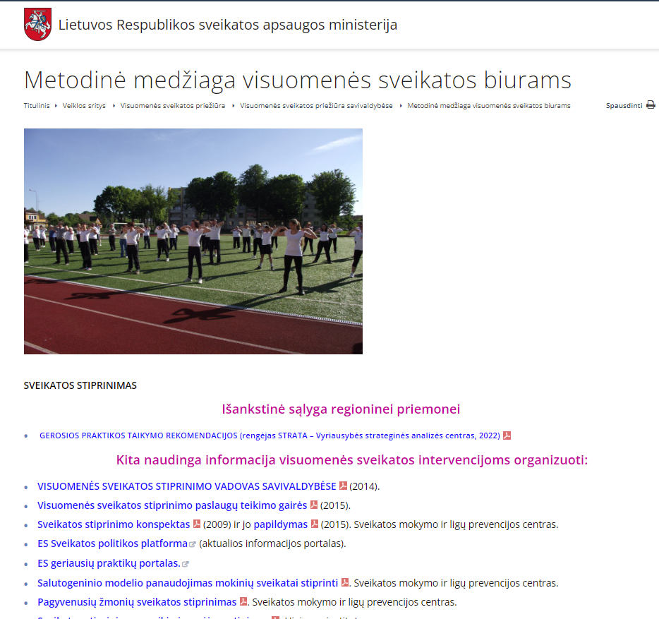
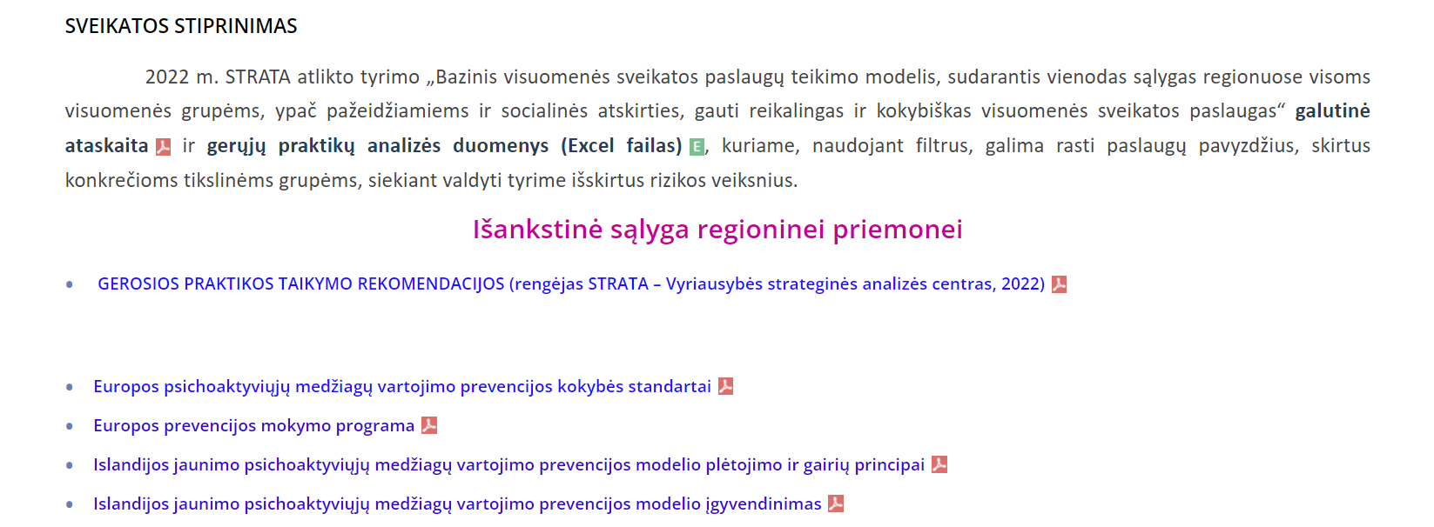
PASIRENGIMAS NACIONALINĖS IR REGIONINĖS PAŽANGOS PRIEMONĖS ĮGYVENDINIMUI https://sam.lrv.lt/lt/veiklos-sritys/visuomenes-sveikatos-prieziura/visuomenes-sveikatos-prieziura-savivaldybese/metodikos

Slide 15
Visuomenės sveikatos priežiūros paslaugų vertintojams skirtos gerosios praktikos identifikavimo gairės
Prieiga internetu: <https://ec.europa.eu/health/system/files/202101/sgpp_bestpracticescriteria_en_0.pdf>

